Slide 1
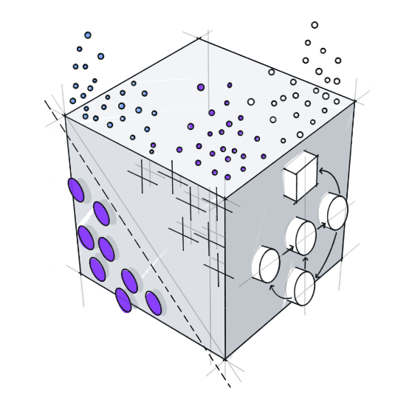














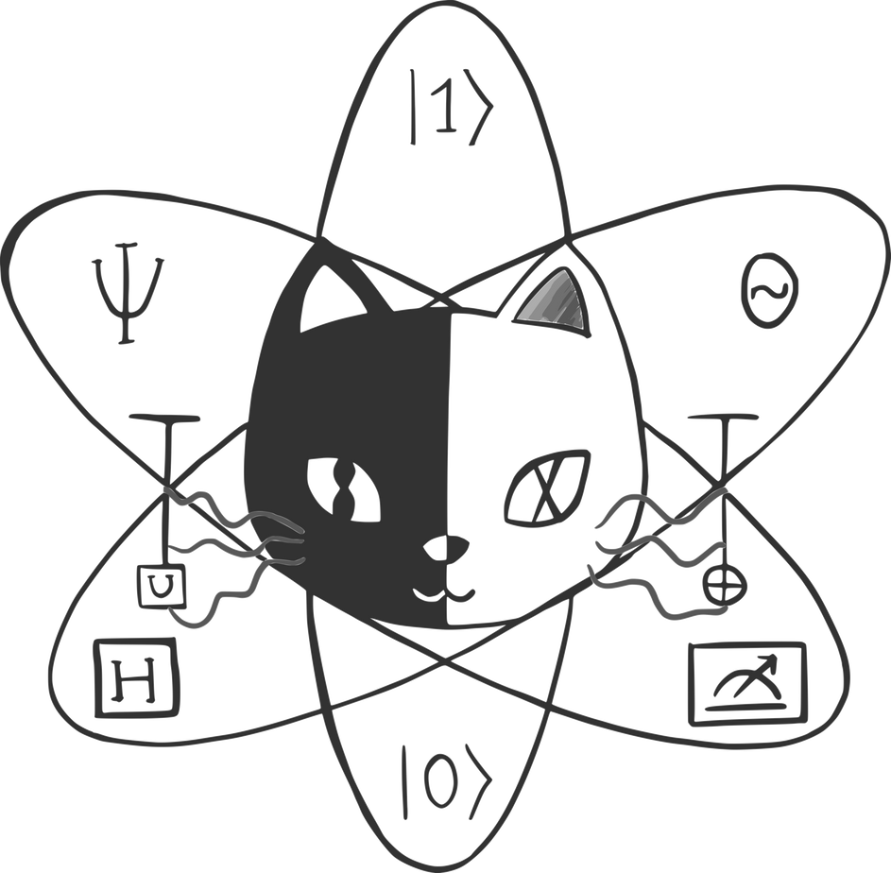
ESCUELA EN ESPAÑOL
QISKIT FALL FEST
Analogía

Slide 2

Computación
Entrada
Algoritmo
Salida

Slide 3

Computación
0s y 1s
0s y 1s

Slide 4
Computación
Set de instrucciones
0s y 1s
0s y 1s

Slide 5
Computación
For
if-else
while
int
float
double
char
boolean
int
float
double
char
boolean

Slide 6
Computación
AI Web Moviles
HPC
Ciberseguridad
etc
dataset
tomas de decisiones

Slide 7
Computación
Minimizar perdidas
o
Maximizar Ganacias
Problema
Tomas de decisiones

Slide 8
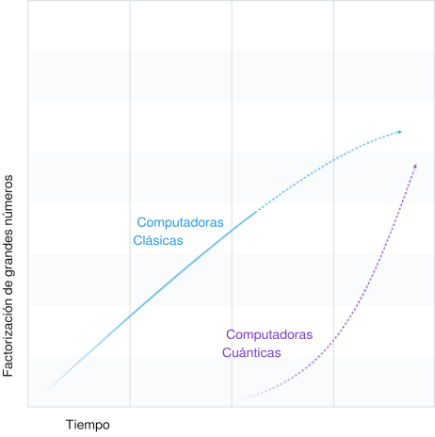
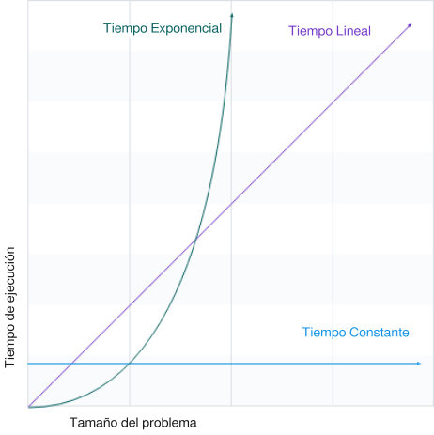
Complejidad Computacional

Slide 9
Analogía
Cuántica
Código:
AX-213-AW

Slide 10
¿Qué es una computadora cuántica?
Los actuales sistemas de procesamiento de información están basados en la física clásica.
Probabilidades
Física Cuántica
Solución de problemas
Física Clásica
Computadoras cuánticas
Computadoras clásicas
Código:
AX-213-AW

Slide 11
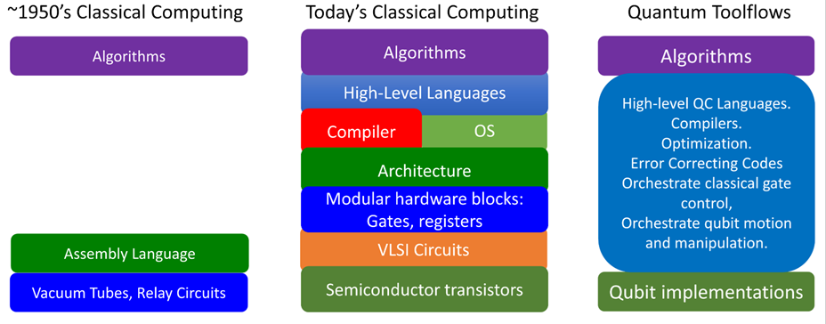
Código:
AX-213-AW

Slide 12
Código:
AX-213-AW

Slide 13
Código:
AX-213-AW

Slide 14
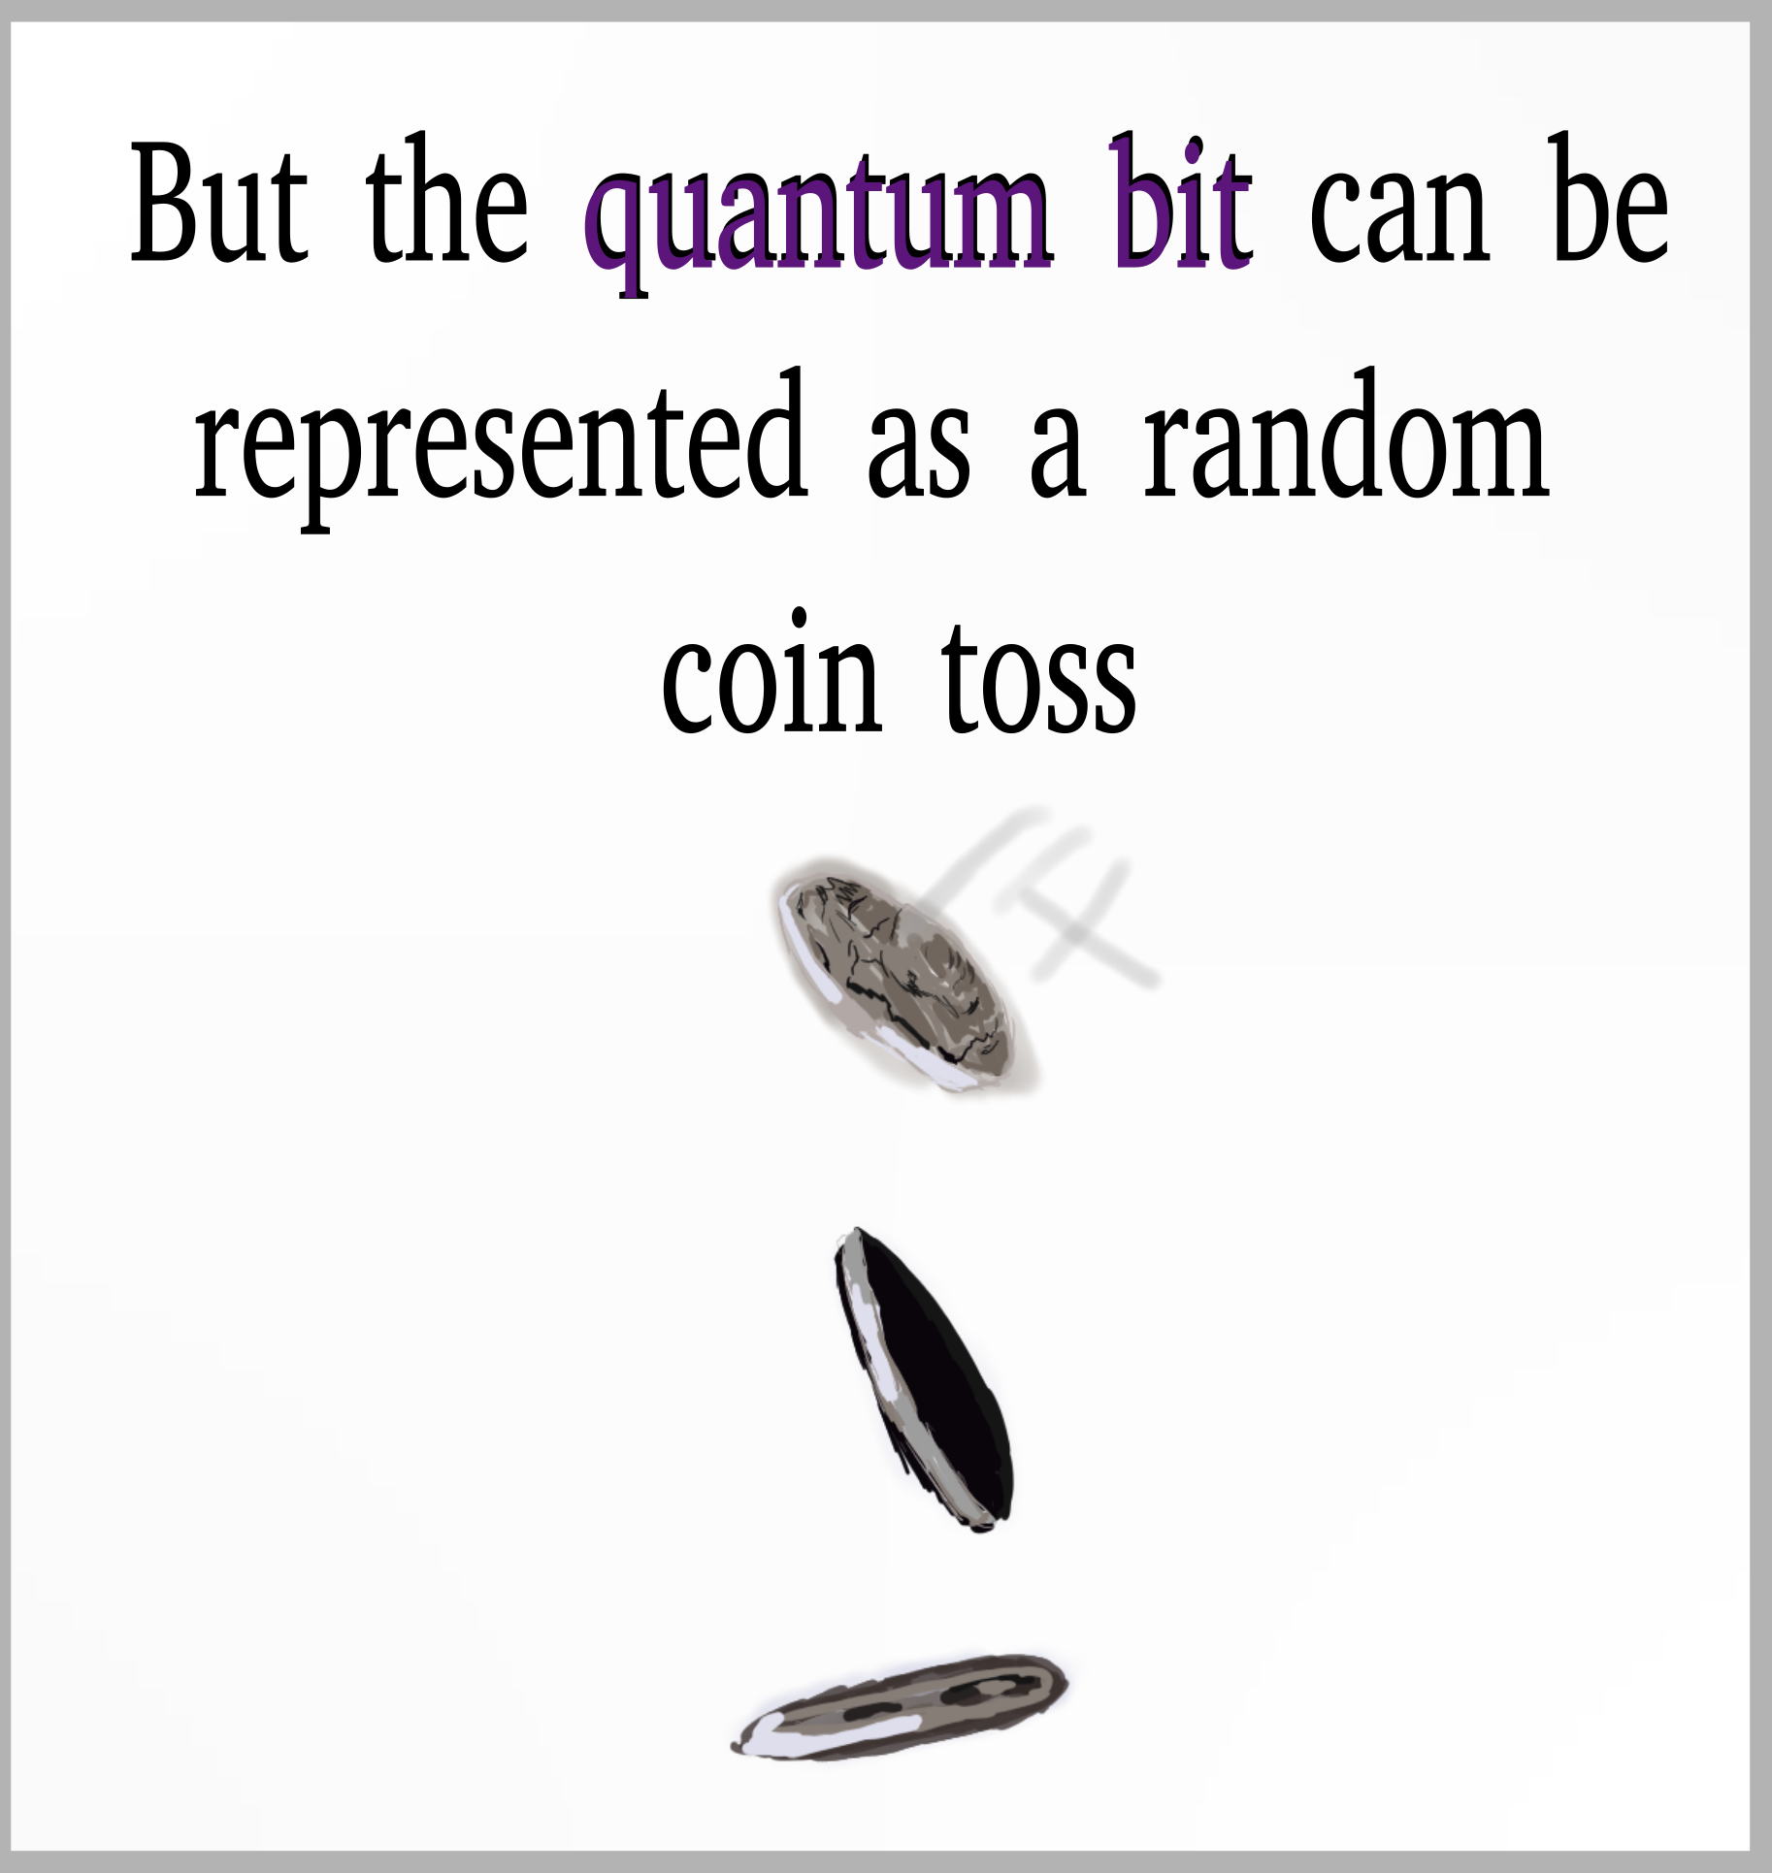
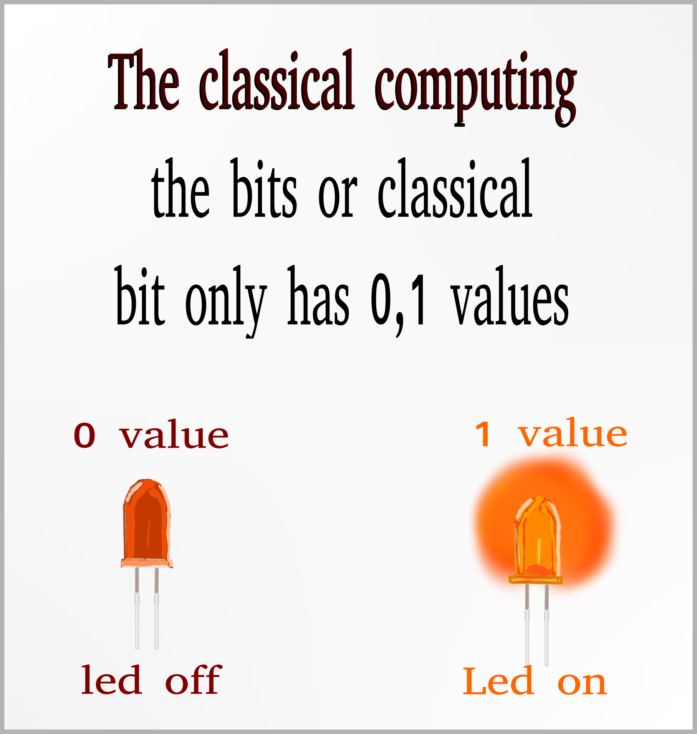
bit cuántico
bit clásico
0
1

Slide 15


Bit cuántico

Slide 16
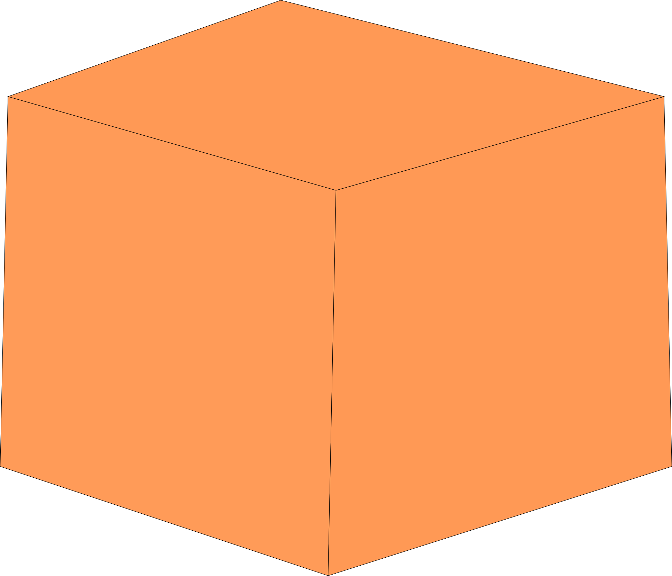
Bit cuántico

Slide 17
Bit cuántico
==
?

Slide 18

Bit cuántico

Slide 19
Bit cuántico

Slide 20
Bit cuántico
Probabilidades

Slide 21

Bit cuántico
1
1
1 0 0 0
0 1 0 0
0 0 0 1
0 0 1 0
√2
√2
1
-1
Hadamard Gate
√2
√2
Alice Qat
H
CNOT Gate Cx
Bob Qat
√
+
√
=
1
1
2
2

Slide 22



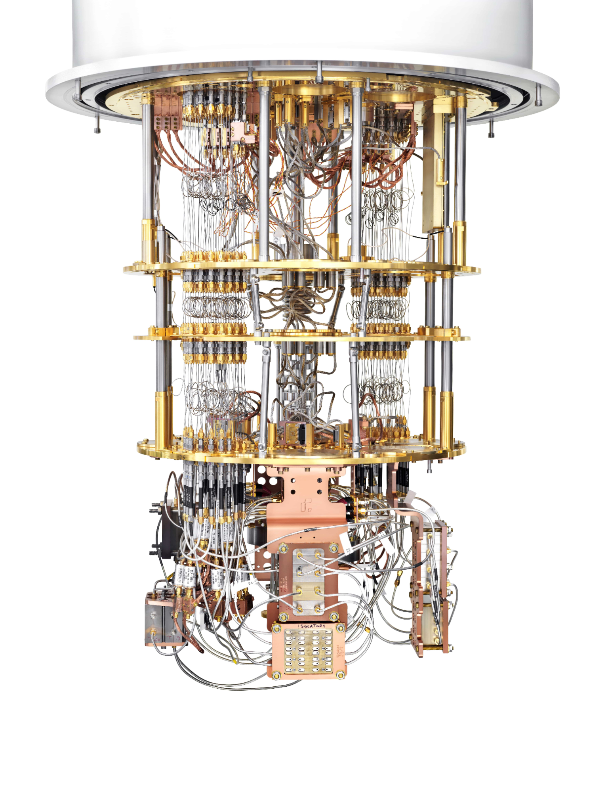
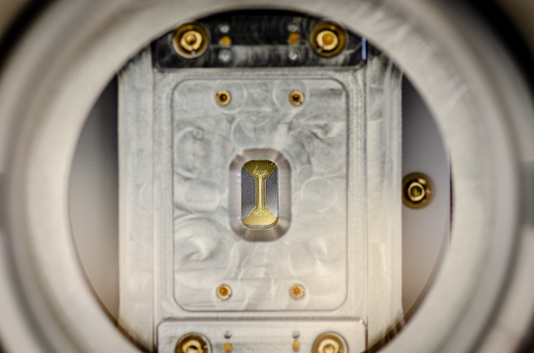
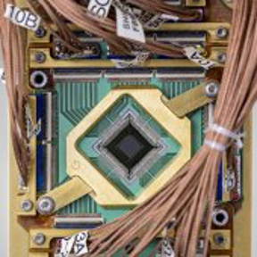


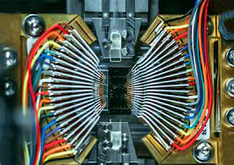


Computadoras reales

Slide 23




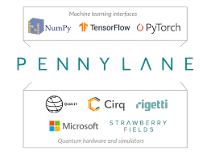
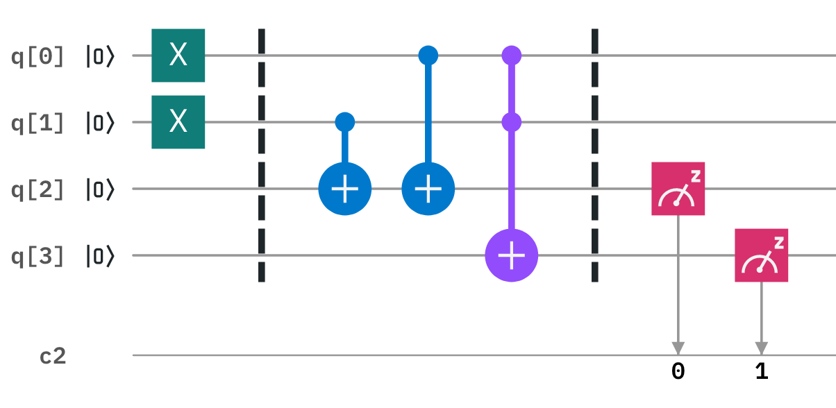
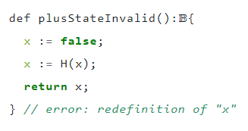

Entornos de Programación

Slide 24
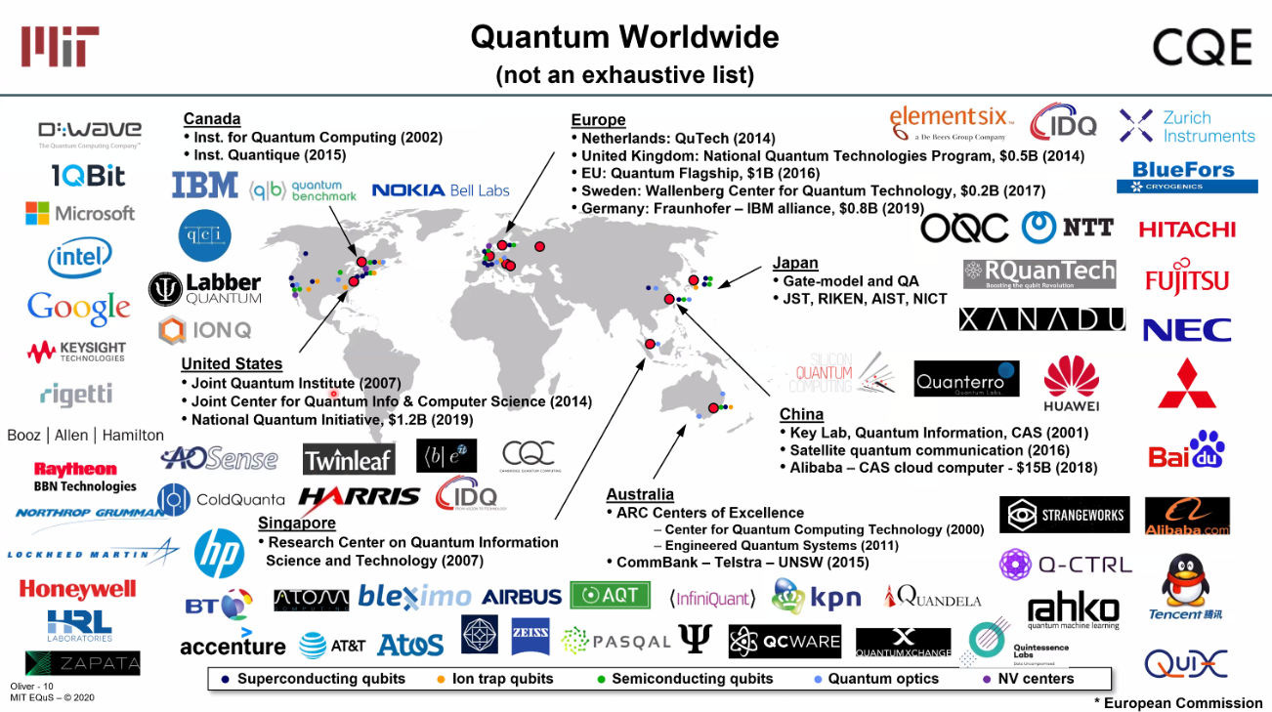
From: https://www.youtube.com/watch?v=S_F8ouc5gWc

Slide 25
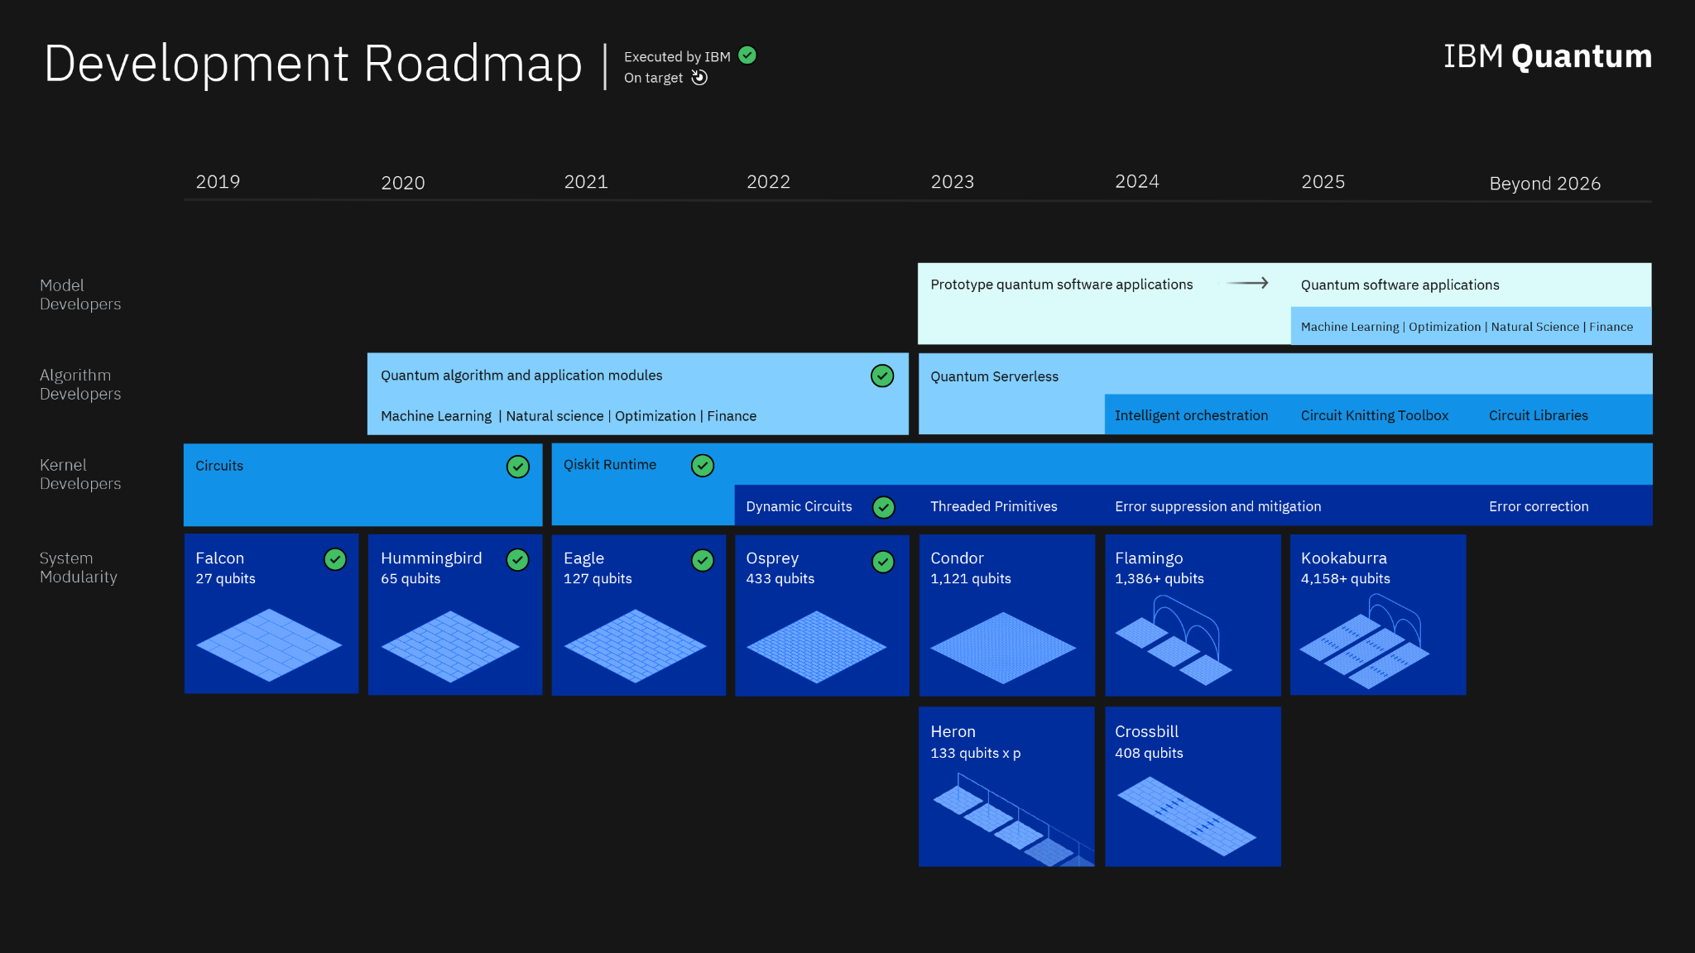

Slide 26
Gracias por su atención

